Slide 1
Java大作业展示 ——Paper.io
组长：叶天宇
组员：杨哲宇
组员：张涵珂
组员：蔡星晨

Slide 2
Paper.io
Paper.io is a cool and colorful chomp game in which you have to rob your opponents of their territory. Try to claim as much territory as you can by chopping little bits of land off and turning them your color. You are safe within your own color zone, but if someone cuts through the line you leave behind while you're outside your safe zone, you will lose the game! Head back home quickly to close the loop!

Slide 3
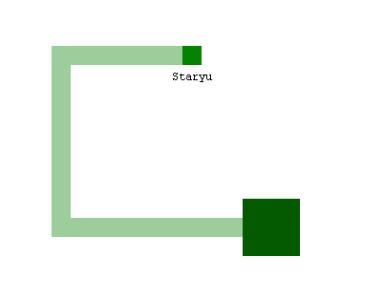
游戏规则
头部
身体
领地
玩家拥有头部、身体、领地三部分，其中头部用于控制方向，占一个方块，身体则是头部的延伸，可看上图，当头部重新抵达自己的领地时，自己身体围起来的地方就变成自己的领地了。然后判断死亡则是，如果别的玩家的头部碰到了你的身体，你就等于被杀死了，你也可以用头部去杀死别人。同时，当你的头部在你自己的领地中运动时，是不存在身体的，也就是别人无法在你的领地里把你杀死。同时别人可以进入你的领地，如果他没有被杀死并且用身体在你的领地里绕了一圈。则在他回到自己领地后，被他身体围起来的地方就被划分为他的领地了。就这样进行竞争，同时总的游戏区域有限，所以谁占领区域占总区域百分比最高，谁就分数最高。

Slide 4
项目一览
主页面
排行榜页面
设置页面
游戏页面(单人)
游戏界面(双人)

Slide 5
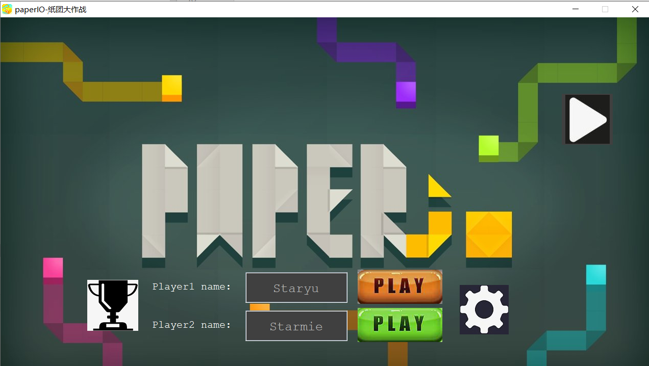
背景音乐播放
设置玩家名字
Record排行榜
单人模式
相关指标设置
双人模式

Slide 6
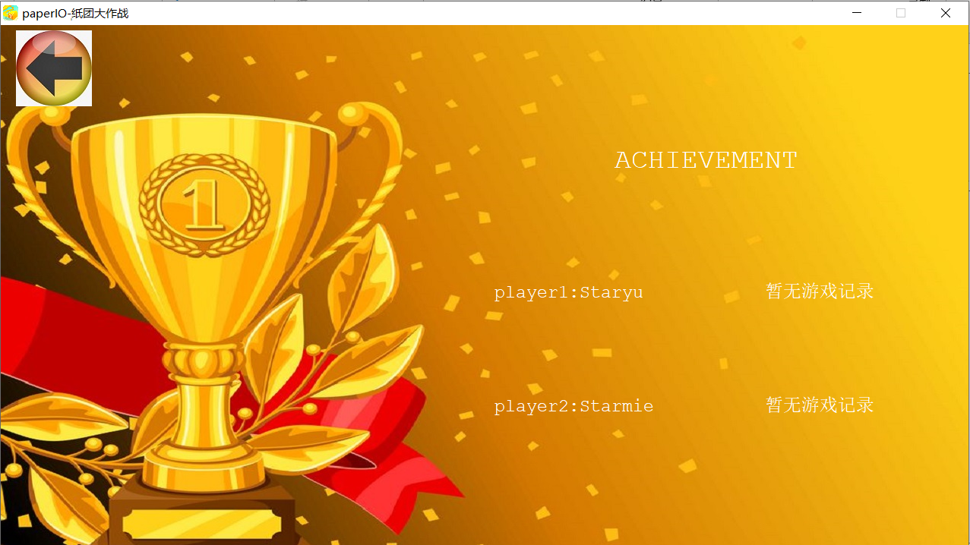
返回按钮
姓名+分数

Slide 7
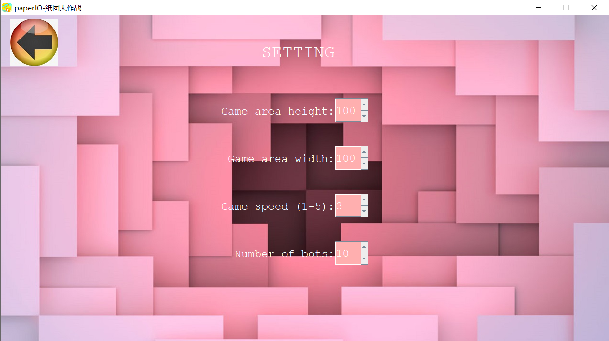
游戏面板高度
返回按钮
游戏面板宽度
纸带速度
人机数量

Slide 8
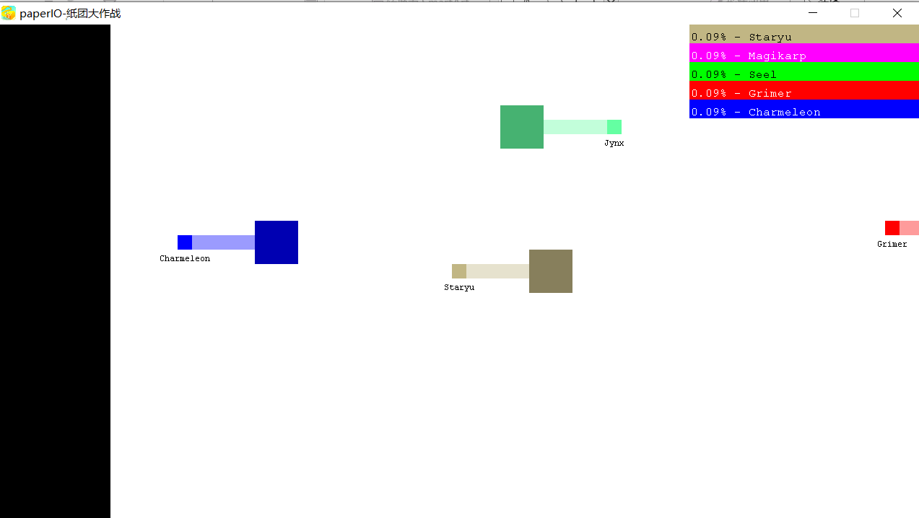
其他人机
计分板
边框
玩家(你自己)

Slide 9
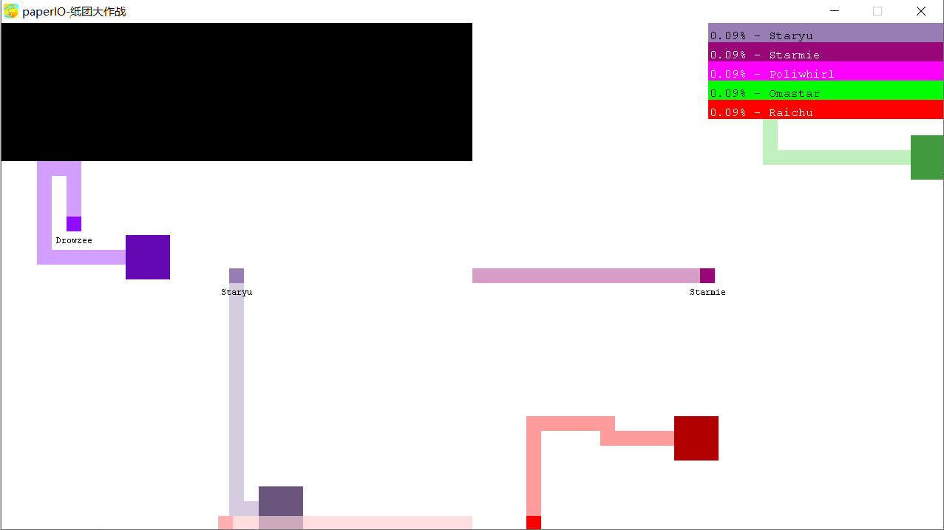
总计分板
左侧玩家边框
右侧玩家
左侧玩家
分割线(看不见

Slide 10
本项目特点
支持单人模式和双人模式
可以自由设置相关游戏指标
维护了排行榜
游戏中可实时查看计分板
人机自动复活
配备迷人音效

Slide 11
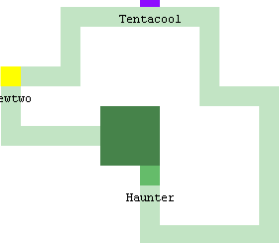
核心策略以及算法
①
③
④
通过DFS算法完成“圈地”的过程。
如右上角的这个图，算法过程则如下:
1)首先确定能将其放下的最小的矩形，也就是如
图所示的蓝色矩形(忽略那个黄色方块，方便讲解这样设计)
2)然后根据玩家的头部、身体、领地作为分界线将这个矩形划分为四个区域如上图。
3)然后对矩形内每一个非玩家头部、身体、领地的方块进行DFS，直到每个区域被遍历完，然后判断该区域是否包含边框，也就是是否邻接蓝色矩形。如果邻接，则判断为外部方块，不进行染色，如果某区域没有邻接外部边框，则该区域判断为内部区域，进行染色。如上图的④区域
4)这就完成了一个“圈地”的过程
②

Slide 12
项目优缺点
优先：
1.规则简单，容易上手
2.
缺点：
1.AI目前仅仅由简单的随机算法加上防止碰壁实现，不够智能，缺乏挑战性
2.仍有一些小Bug，比如有时AI不会自动复活。

Slide 13
后续发展
1.使用网络编程使游戏变成联机版
2.优化AI，使其更加智能
3.修复bug，提高游戏稳定新

Slide 14
谢谢

